Slide 1




PHÒNG GIÁO DỤC VÀ ĐÀO TẠO QUẬN HỒNG BÀNG
TRƯỜNG TIỂU HỌC AN HỒNG
CHÀO MỪNG CÁC THẦY CÔ GIÁO ĐẾN DỰ GIỜ THĂM LỚP 4A3
MÔN TIẾNG VIỆT
Bài 25: Luyện từ và câu: Luyện tập về tính từ
Giáo viên: Trần Thị Thu Vượng
Lớp giảng dạy: 4A3

Slide 2











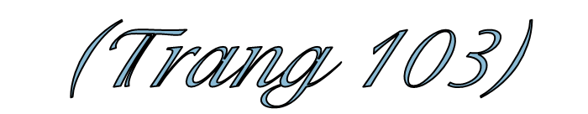


Slide 3














Slide 4




Slide 5

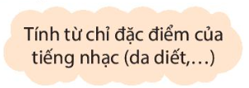
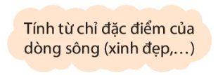






Tìm tính từ có trong bài đọc Bét-tô-ven và Bản xô-nát Ánh trăng theo 2 nhóm dưới đây:
5
Thảo luận nhóm đôi 3 phút thực hiện yêu cầu đề bài

Slide 6






Luật chơi: Chia lớp thành 3 đội chơi. Mỗi đội sẽ cử thành viên đội mình lần lượt lên ghi những từ theo yêu cầu của bài 1 vào bảng giáo viên đã chuẩn bị. Đội nào ghi đúng và nhanh hơn thì sẽ giành chiến thắng.

Slide 7



Tính từ chỉ đặc điểm của tiếng nhạc | Tính từ chỉ đặc điểm của dòng sông
Da diết | Xinh đẹp
êm ái
lấp lánh
nhẹ nhàng
mạnh mẽ

Slide 8

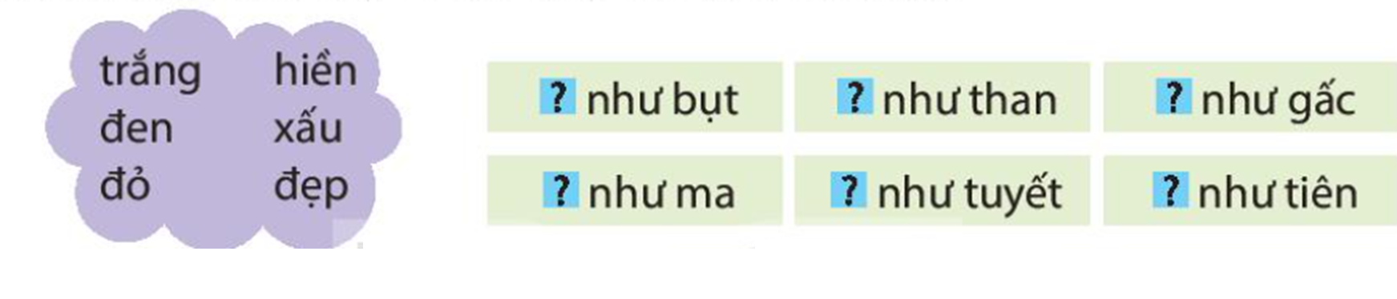
Tính từ nào dưới đây có thể thay cho mỗi ô vuông.
5

Slide 9









Chọn các tính từ trắng, đen, đỏ, hiền, xấu, đẹp để hoàn thiện các thành ngữ.

Slide 10
Hiền như bụt
Trắng như tuyết
Xấu như ma
Đỏ như gấc
5
Đen như than
Đẹp như tiên

Slide 11

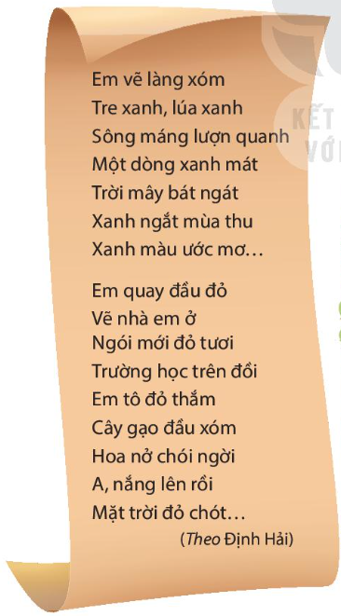
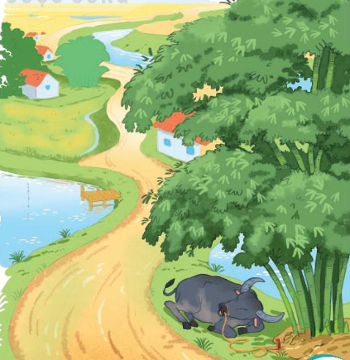

Đọc đoạn thơ dưới đây và thực hiện các yêu cầu
a. Tìm các tính từ chỉ màu xanh trong đoạn thơ. Mỗi tính từ đó được dùng để tả đặc điểm của sự vật nào?
b. Viết 2 – 3 câu có sử dụng tính từ em tìm được ở bài tập a.
5
Làm việc nhóm

Slide 12
Đọc đoạn thơ dưới đây và thực hiện các yêu cầu
a. Tìm các tính từ chỉ màu xanh trong đoạn thơ. Mỗi tính từ đó được dùng để tả đặc điểm của sự vật nào?
Tính từ xanh chỉ đặc điểm của tre, lúa, ước mơ
5
Tính từ xanh mát chỉ đặc điểm của dòng sông;
Tính từ xanh ngắt chỉ đặc điểm của mùa thu (của bầu trời mùa thu).

Slide 13
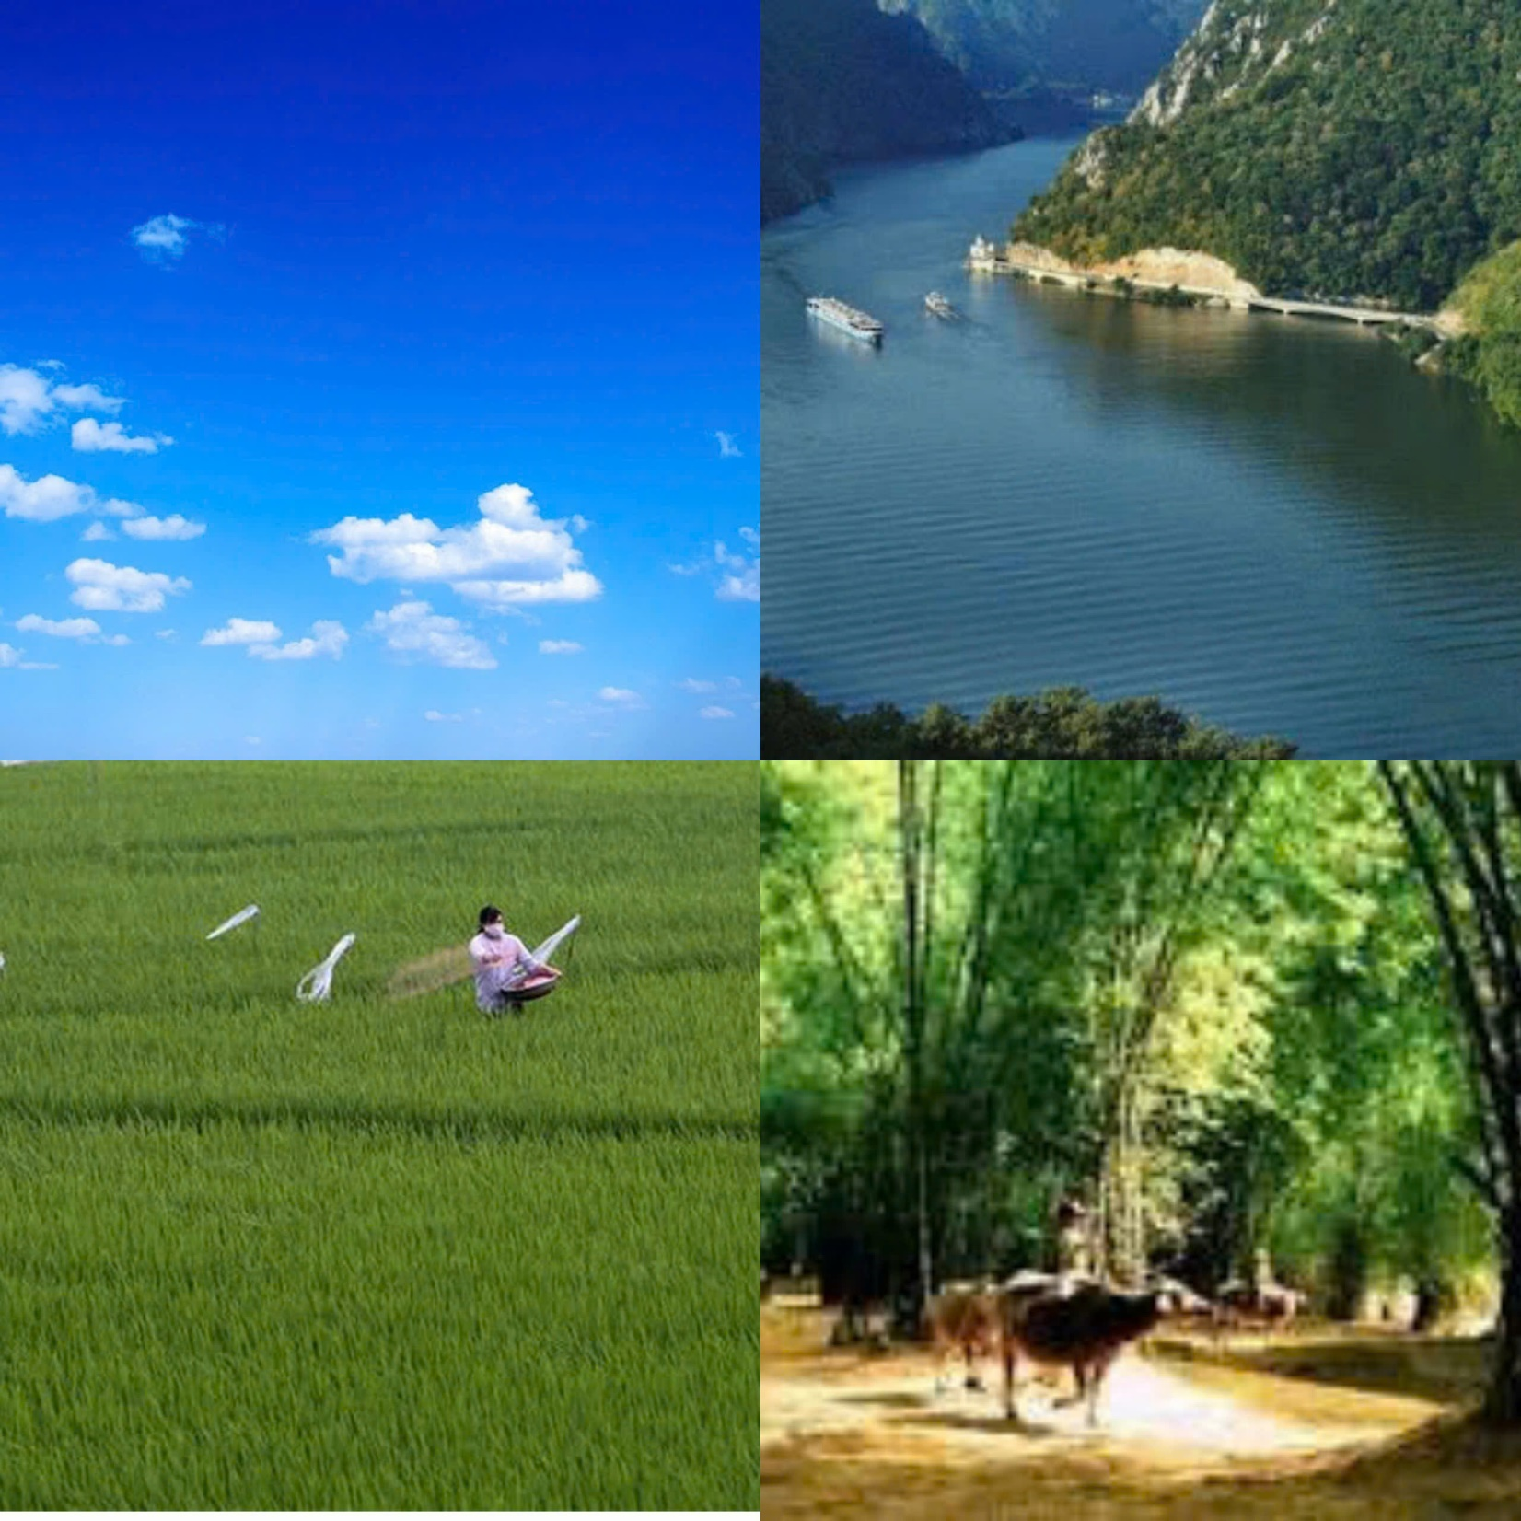

Slide 14


b) Viết 2 – 3 câu có sử dụng tính từ em tìm được ở bài tập a.

Slide 15


Slide 16
- Dựa vào những kiến thức em được học về tính từ. Hãy nêu 1 – 2 câu để nhận xét về một người bạn mà em yêu quý trong lớp?
+ Trong câu của em có những tính từ nào?
+ Đó là tính từ chỉ gì?

